Slide 1
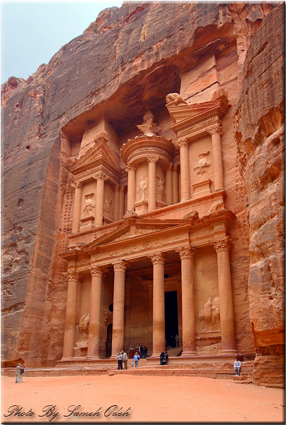
الحضارة النبطية
أولا: الموطن والنشأة والتطور
ثانيا: نظام الحكم
ثالثا: انهيار مملكة الأنباط

Slide 2
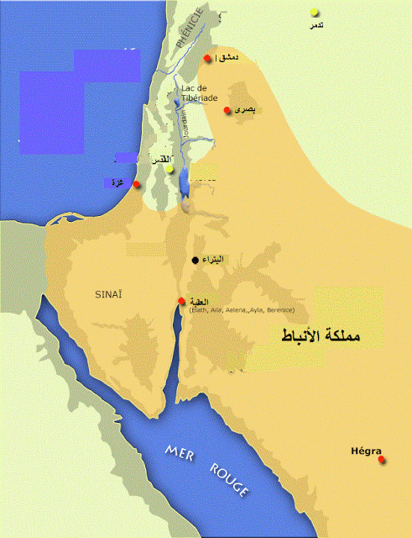
النشأة والتطور
الانباط هم من القبائل العربية التي هاجرت من اليمن
إلى شمال شبه الجزيرة العربية واستقروا جنوب الأردن
عاصمتهم الرقيم وتعني (الصخرة) وهي مدينة منحوتة بالصخر
وتعرف بالبترا باللغة اليونانية
المناطق التي ضمتها مملكة الأنباط:
1- شمال شبه الجزيرة العربية
2-الأراضي الأردنية
3- أجزاء من سوريا حتى دمشق شمالا وفلسطين وصحراء سينا غربا

Slide 3
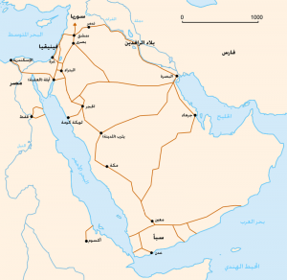
العوامل التي ساهمت في نشأة مملكة الأنباط
عدد
1- وقوعها على الطرق التجارية القادمة من الجزيرة العربية
حتى سواحل البحر المتوسط
2- حصانة موقع العاصمة البترا بين الجبال
3- وجود العديد من الواحات الزراعية التي تتوفر فيها المياه
والينابيع أدى إلى ازدهار النشاط الزراعي فيها.
فسرسبب تطلع الدول المجاورة للسيطرة على مملكة الأنباط ؟
بسب سيطرتهم على الطرق التجارية وحماية القوافل التجارية
مقابل دفع المال.

Slide 4
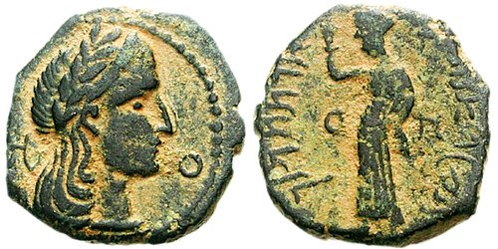
نظام الحكم
نظام الحكم: كان عند الانباط ملكي وراثي ومن أشهر ملوكهم :
1- الحارث الثاني: سكت أول نقود نبطية في عهده.
2- عبادة الأول: تصدى لليهود وهزمهم عند محاولتهم السيطرة على مناطق جلعاد وعمون ومؤاب وامتدت سيطرته على مناطق جولان وحوران.
3- الحارث الثالث: سك في دمشق نقودا تحمل صورته تخليدا لدخوله دمشق وحارب اليهود .
4- الحارث الرابع: تميز فترة حكمه الطويل بالازدهار والرخاء ولقب بالملك المحب لشعبه .
اذكر انجاز

Slide 5
انهيار مملكة الأنباط
أسباب انهيار مملكة الأنباط :
1- اكتشف الرومان طرقا تجارية دون المرور عبر أراضي الانباط.
2- نقل الملك رب إيل آخر ملوك الانباط نقل عاصمة الدولة إلى بصرى الشام.
3- استخدم الانباط طريق وادي السرحان فظهرت مدن تجارية للأنباط كمدينة أم الجمال.
أدت هذه العوامل إلى إضعاف مملكة الأنباط وتدهور اقتصادهم ، فاستطاع الامبراطور ترجان إخضاع مملكة الانباط وضمها للإمبراطورية الرومانية وظلت تحت سيطرتهم حتى الفتوحات الإسلامية.
كيف ساهم نقل الملك رب إيل العاصمة في إضعاف مملكة الأنباط؟
كانت عاصمتهم البترا تمتاز بالحصانة بين الجبال فيصعب احتلالها من الأعداء
عدد

